Slide 1
Lifecycle method and useEffect
Thành viên
Head
<title>
</title>
INDEX.HTML

Slide 2
Lifecycle method and useEffect
Body
Thành viên
<div class=“members”>
Hồ Đức Minh
Nguyễn Văn Lâm Hùng
Trần Việt Anh
Lê Văn Chương
Lưu Minh Quân
</div>
INDEX.HTML

Slide 3
/Nội dung
/01
/Giới thiệu tổng quan
/02
/Class component
/03
/Function component
/04
/Tổng hợp và so sánh
Div class=“Content”
Các khái niệm cơ bản
Cách class component hoạt động và lifecycle methods
Cách function component hoạt động và khái niệm hooks
So sánh function và class component
INDEX.HTML

Slide 4
/01
/Giới thiệu tổng quan
Div class=“Introduction”
Lưu Minh Quân
INDEX.HTML

Slide 5
/Giới thiệu tổng quan
Div class=“Introduction”
Lifecycle method
Hooks
INDEX.HTML

Slide 6
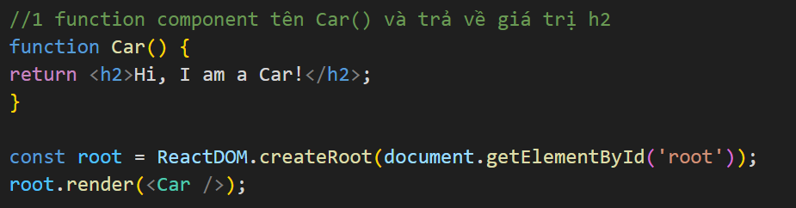
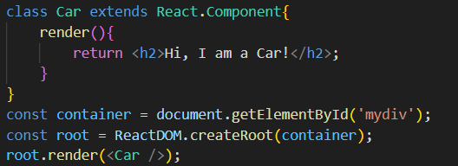
/Khái niệm Component
Div class=“Introduction”
Component
Là những mảng code mang tính dùng lại và hoạt động độc lập, đặc điểm giống hàm trong javascripts và trả về giá trị HTML
Function component
Có 2 loại component:
Class component
INDEX.HTML

Slide 7
/Khái niệm Component
Div class=“Introduction”
Function component
Có 2 loại component:
Class component
INDEX.HTML

Slide 8
/Khái niệm lifecycle method
Div class=“Class component”
Lifecycle method là gì?
Trong React, mỗi component đều trải qua một "vòng đời" từ khi nó được khởi tạo, "gắn" vào DOM, cập nhật khi có sự thay đổi về props hoặc state, cho đến khi bị "gỡ" khỏi DOM.
INDEX.HTML
Lifecycle methods là những hàm đặc biệt mà React tự động gọi ở các giai đoạn khác nhau của vòng đời này. Chúng cho phép chúng ta "can thiệp" vào quá trình đó để thực thi logic của mình.

Slide 9
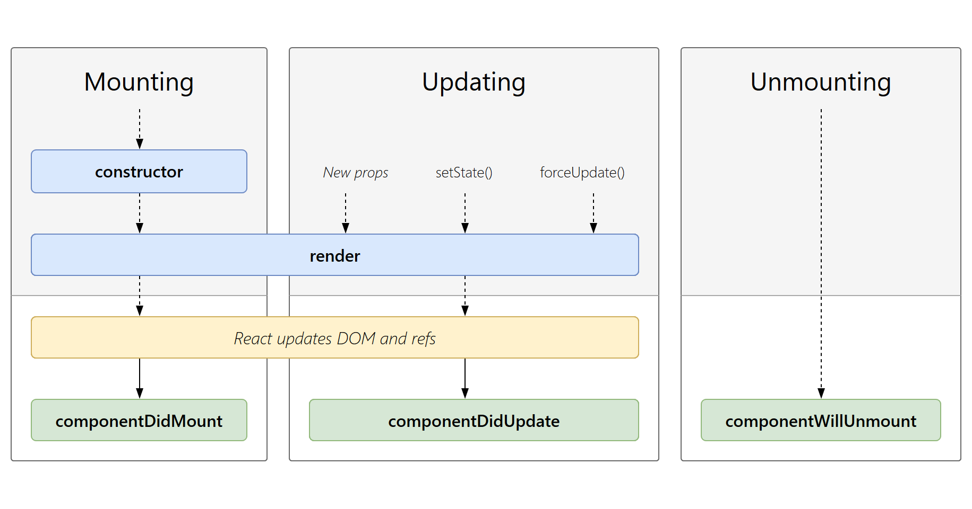
/Khái niệm lifecycle method
Div class=“Class component”
Lifecycle method là gì?
Trong React, mỗi component đều trải qua một "vòng đời" từ khi nó được khởi tạo, "gắn" vào DOM, cập nhật khi có sự thay đổi về props hoặc state, cho đến khi bị "gỡ" khỏi DOM.
Lifecycle methods là những hàm đặc biệt mà React tự động gọi ở các giai đoạn khác nhau của vòng đời này. Chúng cho phép chúng ta "can thiệp" vào quá trình đó để thực thi logic của mình.
INDEX.HTML

Slide 10
/Class component
Div class=“Introduction”
Lifecycle methods trong class component
- Lifecycle method cung cấp cho ta các hàm để thay đổi các giai đoạn trong vòng đời của component. Có 3 giai đoạn là: Mounting, Updating và Unmounting
INDEX.HTML

Slide 11
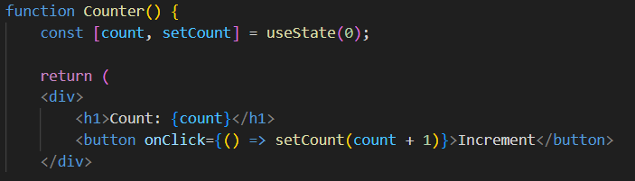
/Function component
Div class=“Introduction”
Khai báo
Hooks
- Là các hàm đặc biệt cho phép ta sử dụng tính năng của React như state hay lifecycle ngay trong function component mà trước đây chỉ có trong class component
INDEX.HTML

Slide 12
/Function component
Div class=“Introduction”
Khai báo
Hooks
Có 3 điều kiện khi khai báo 1 hàm hooks:
Hooks chỉ có thể được gọi bên trong function component
Hooks phải được gọi đầu tiên trong hàm (Top-level call)
Hooks không được có điều kiện (Không được để trong if, while…)
INDEX.HTML

Slide 13
/Nội dung
/01
/Giới thiệu tổng quan
/02
/Class component
/03
/Function component
/04
/Tổng hợp và so sánh
Div class=“Content”
Các khái niệm cơ bản
Cách class component hoạt động và lifecycle methods
Cách function component hoạt động và khái niệm hooks
So sánh function và class component
INDEX.HTML
trong class component

Slide 14
/Lifecycle method
Div class=“Class component”
/02
trong class component
Nguyễn Văn Lâm Hùng
INDEX.HTML

Slide 15

/Các vòng đời
Div class=“Class component”
INDEX.HTML

Slide 16
/Nội dung
/01
/Giới thiệu tổng quan
/02
/Class component
/03
/useEffect và hàm cleanup
/04
/Tổng hợp và so sánh
Div class=“Content”
Các khái niệm cơ bản
Cách class component hoạt động và lifecycle methods
và hàm clean-up
/useEffect
Khái niệm useEffect và hàm clean-up
So sánh function và class component
INDEX.HTML

Slide 17
/useEffect
Div class=“useEffect”
/03
và hàm clean-up
Hồ Đức Minh
INDEX.HTML

Slide 18
/useEffect
Div class=“useEffect”
useEffect là gì?
useEffect là một Hook trong React cho phép thực hiện các side effects (hiệu ứng phụ) trong function component.
INDEX.HTML
Tương đương các phương thức trong class component:
componentDidMount
componentDidUpdate/ shouldComponentUpdate
componentWillUnmount

Slide 19
/useEffect
Div class=“useEffect”
useEffect là gì?
useEffect là một Hook trong React cho phép thực hiện các side effects (hiệu ứng phụ) trong function component.
Tương đương các phương thức trong class component:
componentDidMount
componentDidUpdate/ shouldComponentUpdate
componentWillUnmount
INDEX.HTML

Slide 20
/useEffect
Div class=“useEffect”
Công dụng
- Gọi API
- Gán, hủy sự kiện (event listener)
- Thiết lập hoặc hủy timer
- Thay đổi DOM
INDEX.HTML

Slide 21
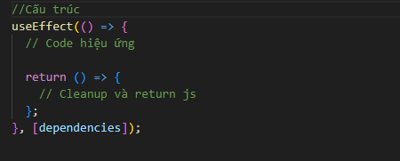
/useEffect
Div class=“useEffect”
Cú pháp
INDEX.HTML

Slide 22
/useEffect
Div class=“useEffect”
Mảng phụ thuộc
- useEffect(() => {}, []) : Chạy 1 lần duy nhất sau khi render: ứng với componentDidMount.
- useEffect(() => {}) (không có []): Chạy mỗi lần render: ứng với componentDidMount + componentDidUpdate. (Gây lỗi lặp vô hạn -> hiệu năng kém)
- useEffect(() => {}, [count]): Chạy khi count thay đổi: componentDidUpdate
INDEX.HTML

Slide 23

/useEffect
Div class=“useEffect”
Hàm clean-up (Hàm dọn dẹp)
Hàm dọn dẹp là một hàm được trả về từ bên trong useEffect. Nó được React gọi trong hai trường hợp:
1.
Khi component bị gỡ bỏ khỏi giao diện (unmount)
2.
Trước khi useEffect chạy lại do thay đổi trong mảng phụ thuộc
INDEX.HTML

Slide 24
/useEffect
Div class=“useEffect”
Hàm clean-up (Hàm dọn dẹp)
Mục đích:
- Giảm rò rỉ bộ nhớ.
- Loại bỏ các hiệu ứng không cần thiết
- Tránh lỗi
- Giữ ứng dụng sạch sẽ
INDEX.HTML

Slide 25
/Nội dung
/01
/Giới thiệu tổng quan
/02
/Class component
/03
/useEffect và hàm cleanup
/04
/Tổng hợp
Div class=“Content”
Các khái niệm cơ bản
Cách class component hoạt động và lifecycle methods
/useEffect
và so sánh
Khái niệm useEffect và hàm clean-up
So sánh function và class component
INDEX.HTML

Slide 26
/Tổng hợp
Div class=“useEffect”
/04
và so sánh
Lê Văn Chương
INDEX.HTML

Slide 27
/Tổng hợp và so sánh
Div class=“Comparison”
Tổng quát nội dung
Class component là cách truyền thống, dùng lifecycle methods để quản lý vòng đời và side effects
Function component hiện đại, dùng Hook useEffect thay thế lifecycle methods, giúp code ngắn gọn, dễ hiểu và tái sử dụng logic, hiệu quả
INDEX.HTML
useEffect thực hiện side effects tương tự lifecycle trong class component và có hàm cleanup trả về.
Cleanup function trong useEffect giúp tránh rò rỉ bộ nhớ và lỗi khi component unmount hoặc effect chạy lại.

Slide 28
/Tổng hợp và so sánh
Div class=“Comparison”
Tổng quát nội dung
Class component là cách truyền thống, dùng lifecycle methods để quản lý vòng đời và side effects
Function component hiện đại, dùng Hook useEffect thay thế lifecycle methods, giúp code ngắn gọn, dễ hiểu và tái sử dụng logic, hiệu quả
useEffect thực hiện side effects tương tự lifecycle trong class component và có hàm cleanup trả về.
Cleanup function trong useEffect giúp tránh rò rỉ bộ nhớ và lỗi khi component unmount hoặc effect chạy lại.
INDEX.HTML

Slide 29
Div class=“Comparison”
Khác nhau
Các tiêu chí | Function component | Class component
Cấu trúc | Một hook (useEffect) xử lý tất cả giai đoạn | Nhiều method riêng biệt
Cleanup | Trả về hàm cleanup trong useEffect | Dọn dẹp trong componentWillUnmount
Truy cập state/ props | Qua closures và hook | Qua this.state và this.props
Tái sử dụng logic | Cao, dễ đóng gói thành custom hooks để tái sử dụng | Thấp, thường dùng HOC hoặc render props
Độ rõ ràng giai đoạn | Ít tách biệt, dùng nhiều useEffect với dependency khác nhau để phân chia logic | Rõ ràng, mỗi lifecycle method xử lý riêng từng giai đoạn
Dễ học và test | Dễ hiểu, logic hook dễ test và tái sử dụng | Khó với người mới do this và lifecycle phức tạp

Slide 30
/Tổng hợp và so sánh
mọi người
Div class=“Comparison”
Kết luận
Cảm ơn
vì
- useEffect là cách hiện đại, gọn nhẹ, quản lý side effects hiệu quả trong function component.
- Lifecycle methods rõ ràng nhưng kém linh hoạt và khó tái sử dụng.
- React ưu tiên dùng function component với Hooks cho dự án mới vì code sạch và dễ bảo trì hơn
INDEX.HTML
đã lắng nghe!

Slide 31





đã lắng nghe!
Div class=“Footer”
Cảm ơn
mọi người
vì
INDEX.HTML
Lê Văn Chương
Trần Việt Anh
Hồ Đức Minh
Nguyễn Văn Lâm Hùng
Lưu Minh Quân

Slide 32
đã lắng nghe!
Div class=“Footer”
Cảm ơn
mọi người
vì
Lê Văn Chương
Lưu Minh Quân
Trần Việt Anh
Nguyễn Văn Lâm Hùng
Hồ Đức Minh
INDEX.HTML

